Slide 1


Concevez une application au service de la santé publique
Sarah Khomsi Projet 3

Slide 2
Sommaire
Idée d’application
Traitement des données
Premières conclusions
Analyses multivariées
Tests statistiques
Pertinence et faisabilité de l’application

Slide 3
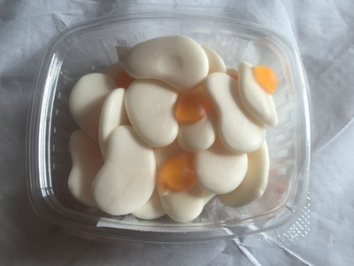
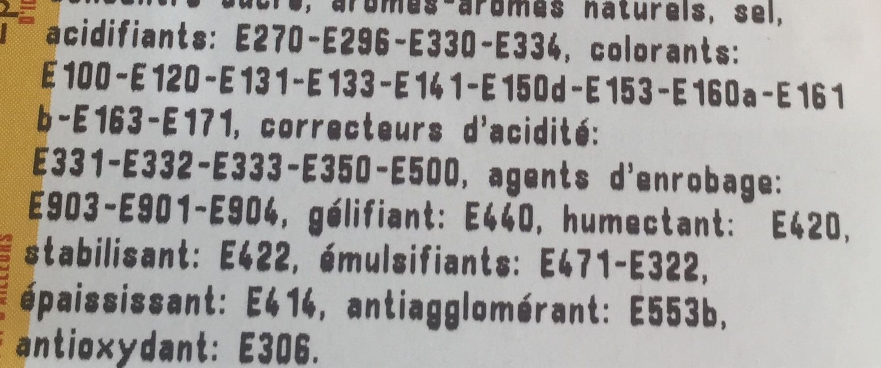
Idée d’application
Créer un indicateur du nombre d’additifs présent dans un produit ainsi que leur(s) niveau(x) de dangerosité
Vert : e270 / e296 / e334 / e160a/e161b/e163/e350/e903/
e901/e904/e306
Jaune : e330 / e100 / e133 / e141 /e153 /e331/e332/e333/ e500/e440/e420/e422/e322/e414
Orange : e120 / e131 /e471/e553b
Rouge : e150d / e171
ADDI-SCORE
11 14 4 2

Slide 4
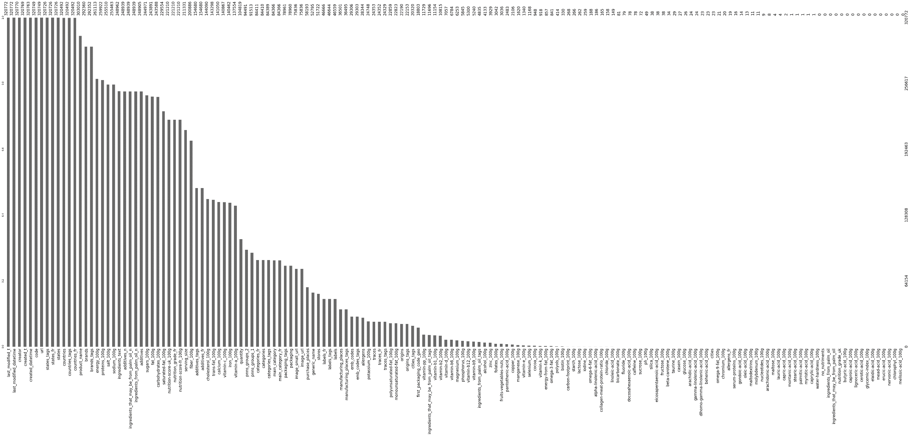
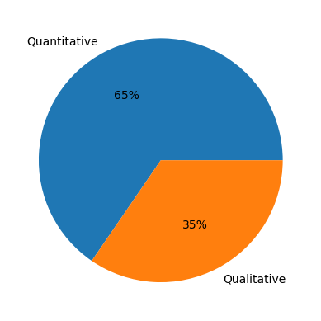
Traitement des données :
162 colonnes
320 772 lignes
76% de données manquantes

Slide 5
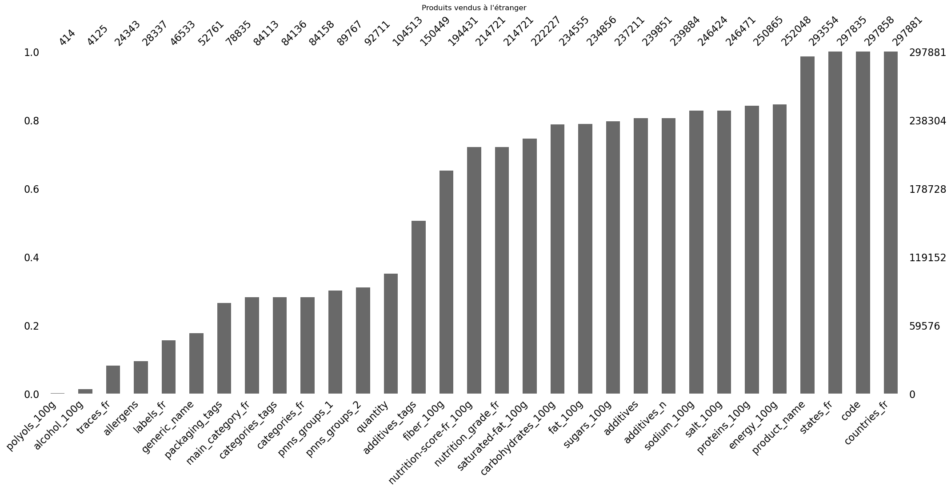
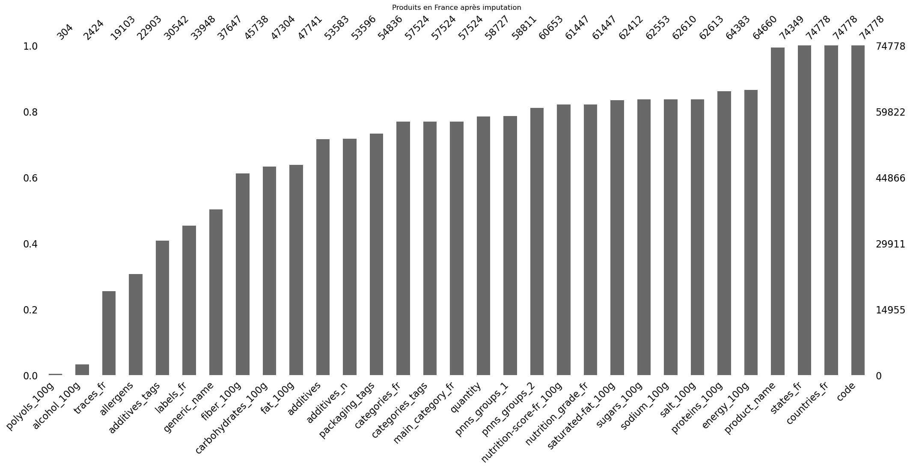
Suppression des produits non commercialisés en France.

Slide 6
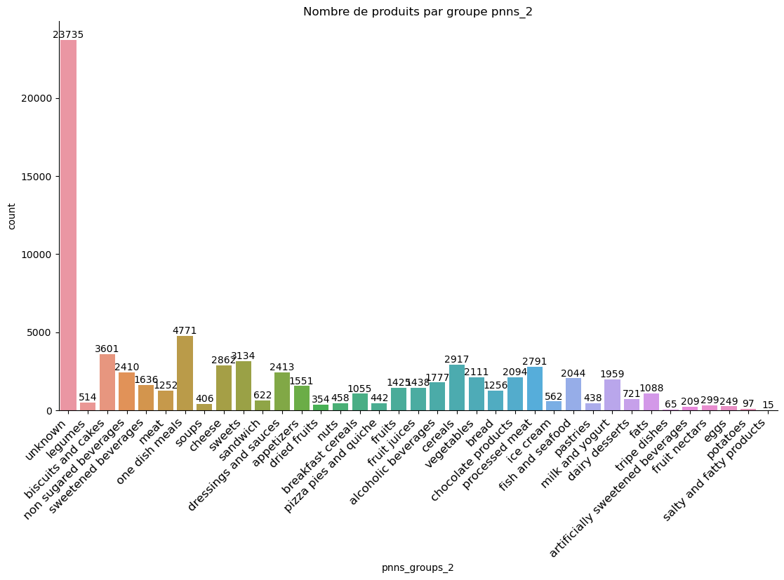
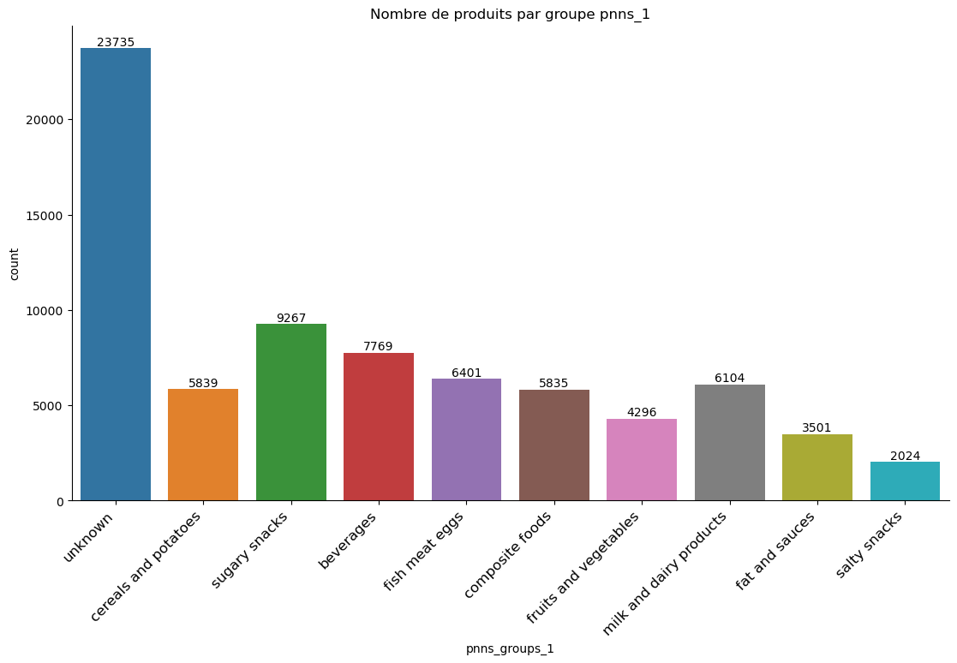
Groupes PNNS 1 et 2
18% de valeurs manquantes

Slide 7
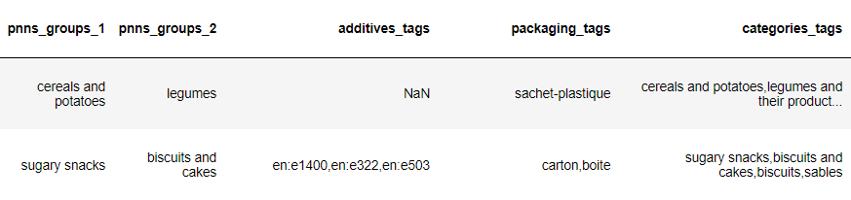
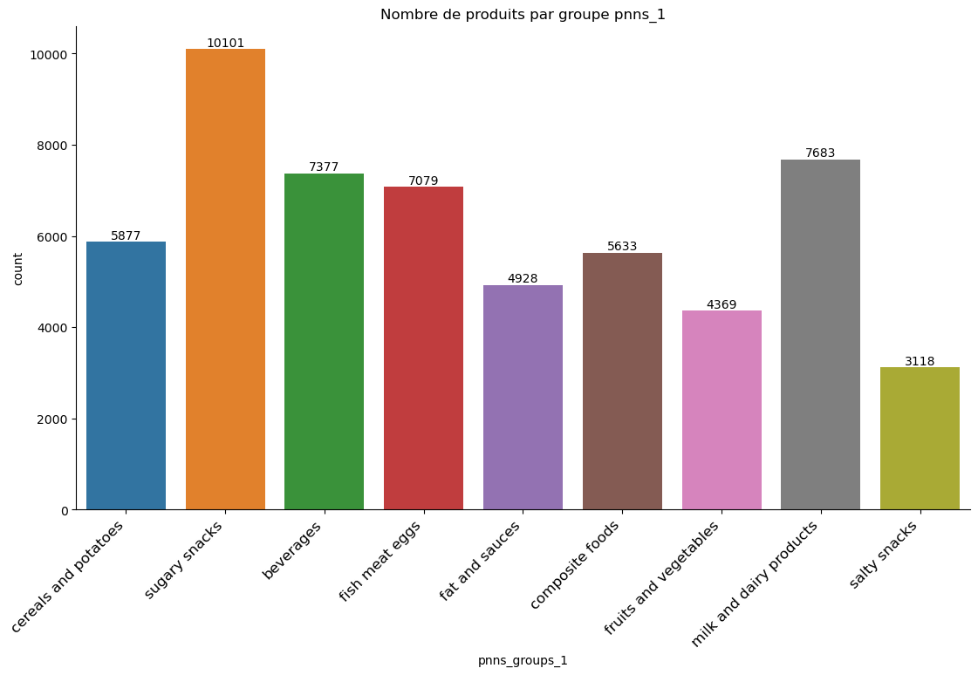
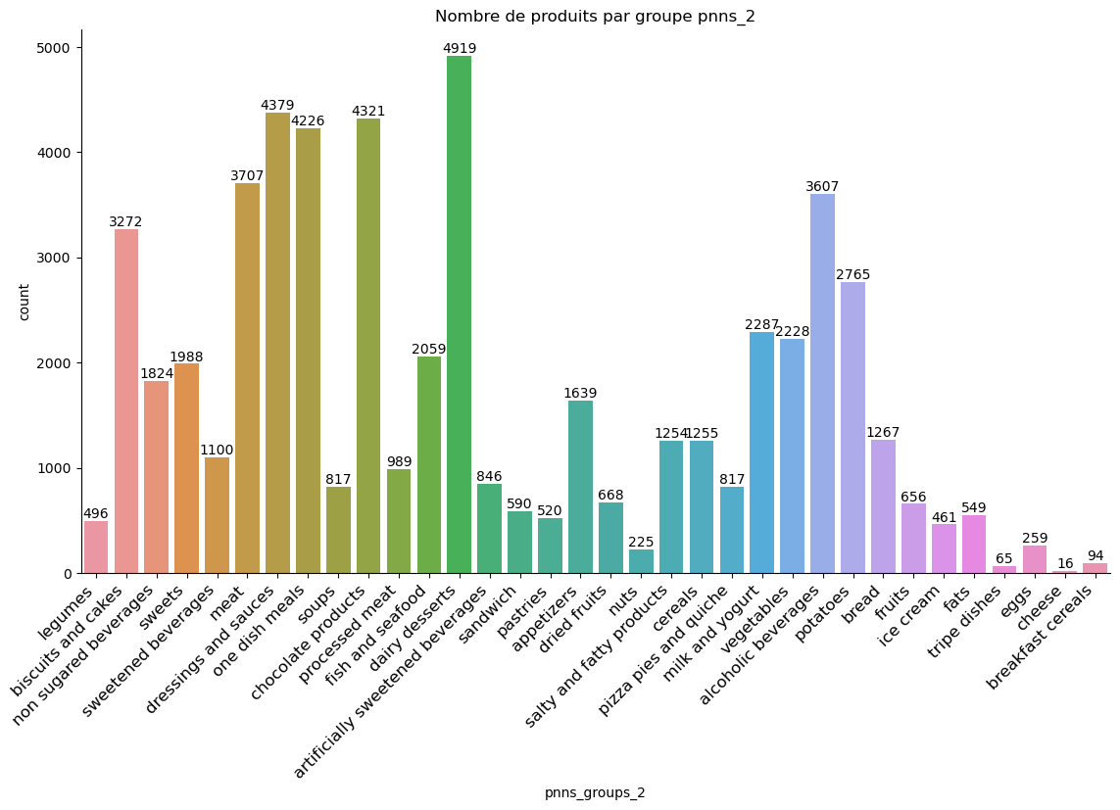

Slide 8
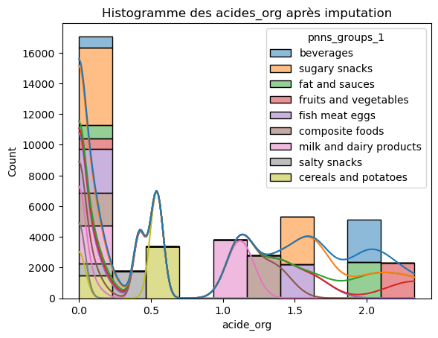
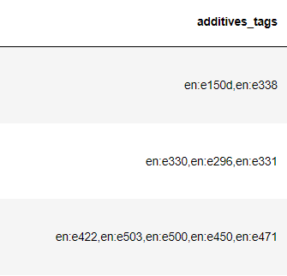

Colonne Energy_100g
E KJ = (37 x lipides) + (29 x alcool) + (17 x protéines) + (17 x glucides sauf polyols) +
(13 x acides organiques) + (10 x polyols) + (8 x fibres)

Slide 9
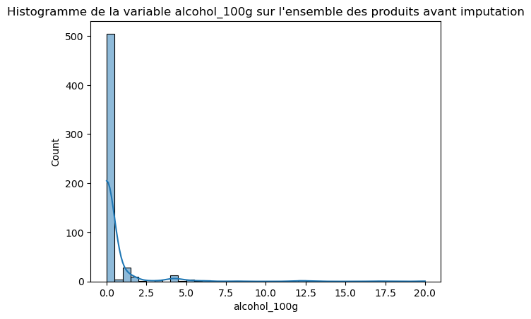
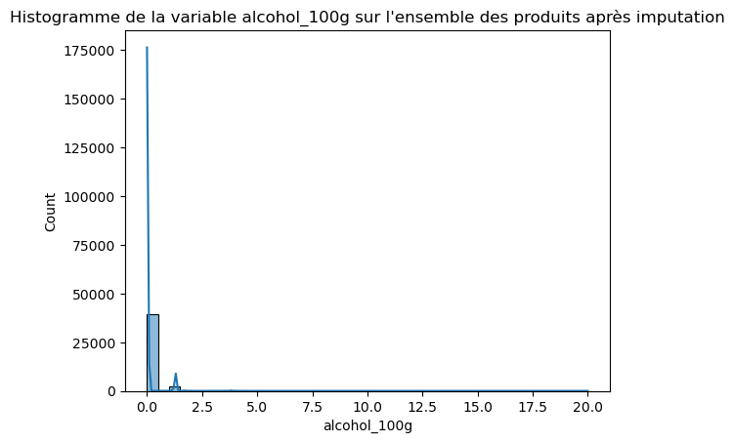
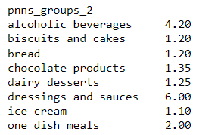
Colonne Alcohol_100g : E1510
Imputation par la moyenne du groupe PNNS_2
98% de valeurs
manquantes

Slide 10
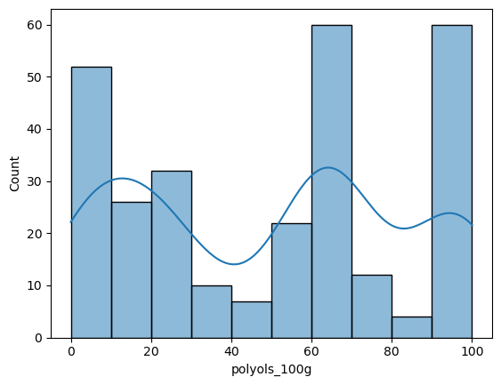
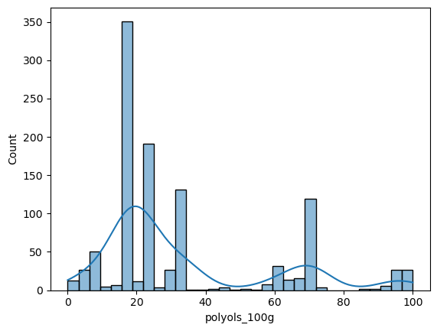
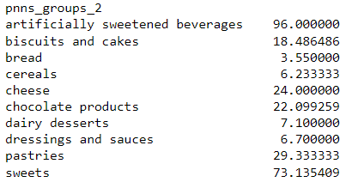
Colonne Polyols_100g : Imputation par la moyenne du groupe PNNS_2
99% de valeurs
manquantes

Slide 11
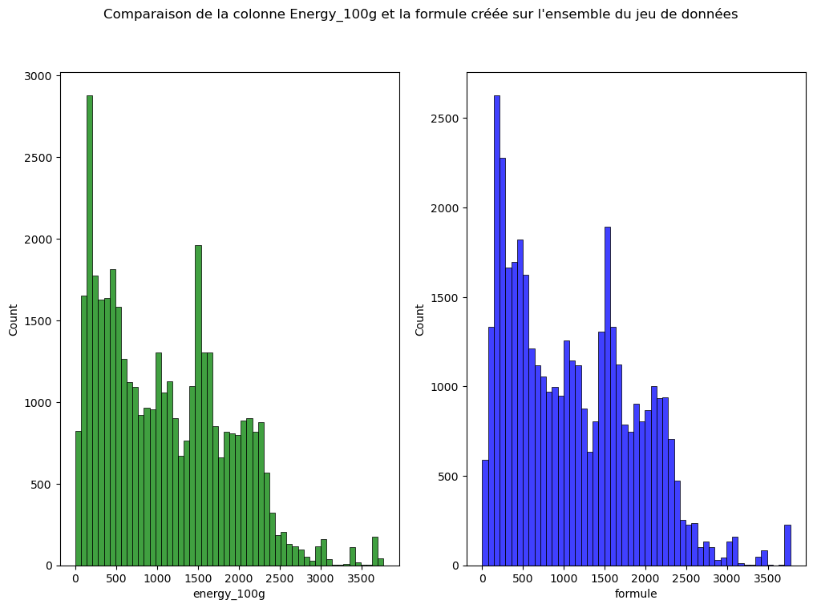
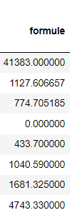


Energy_100g ou formule ?

Slide 12
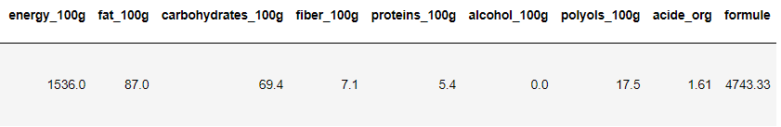
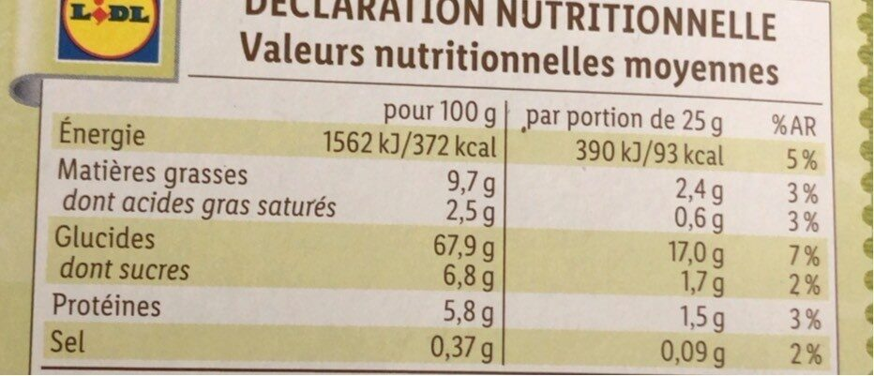
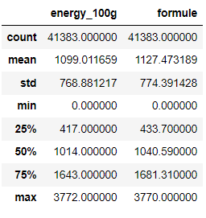

Slide 13
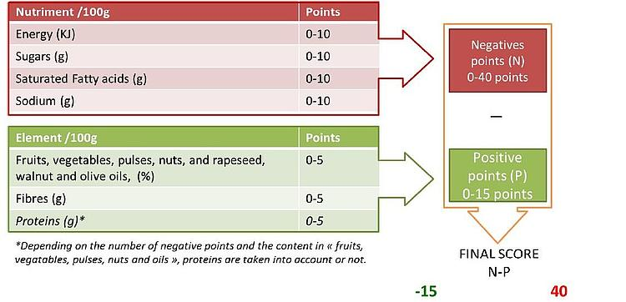
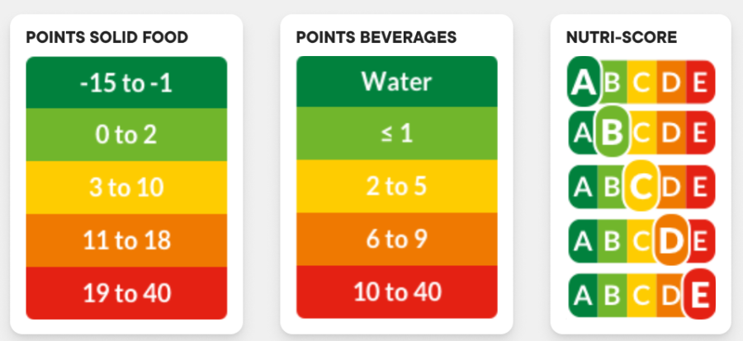
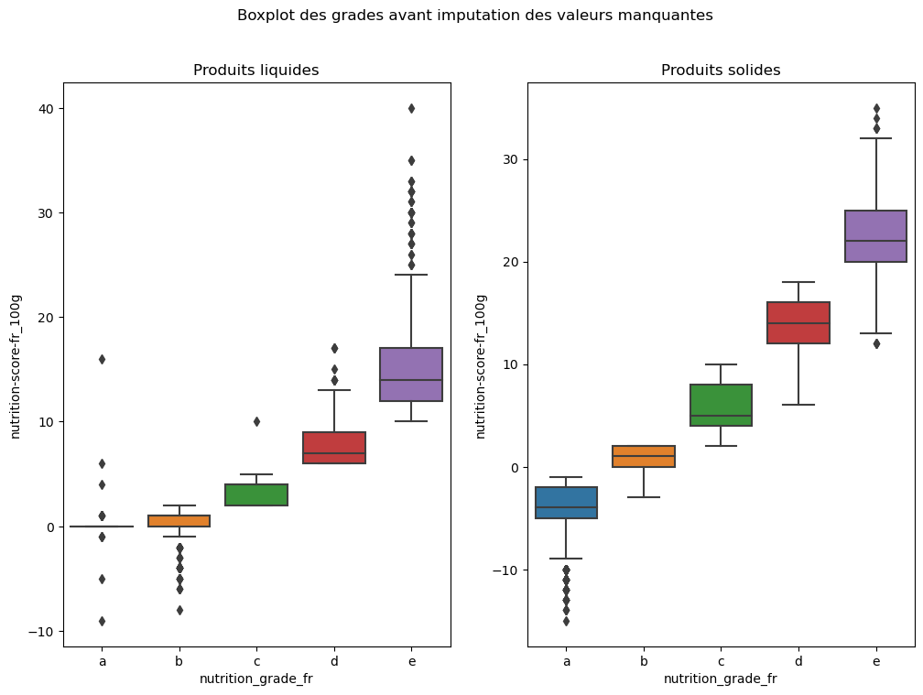
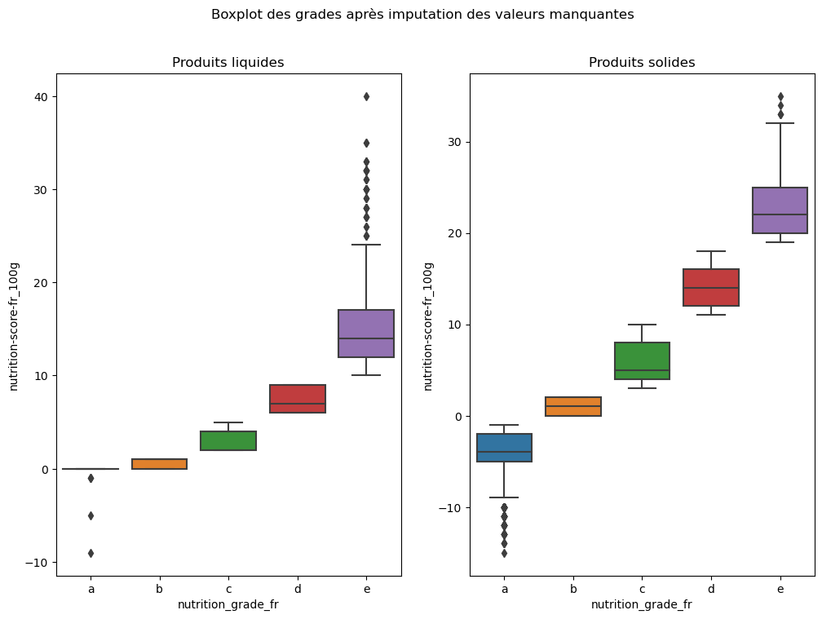
Nutrition_grade

Slide 14
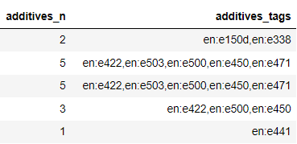
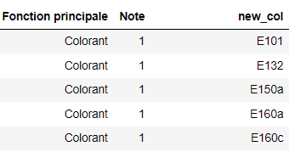
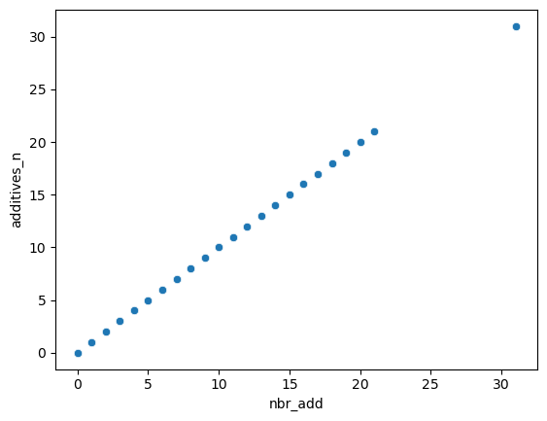
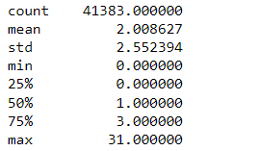
Additives:

Slide 15
Premières conclusions
Automatiser la saisie des produits d’ Open Food Facts afin de ne pas biaiser les résultats :
En utilisant la formule de calcul des KJOUL pour les variables quantitatives
Proposer des listes déroulantes pour les variables qualitatives
L’exploration de la colonne additives a mis en évidence l’importance d’indiquer le nombre d’additifs présents (jusqu’à 31!) dans des produits vendus en France.

Slide 16
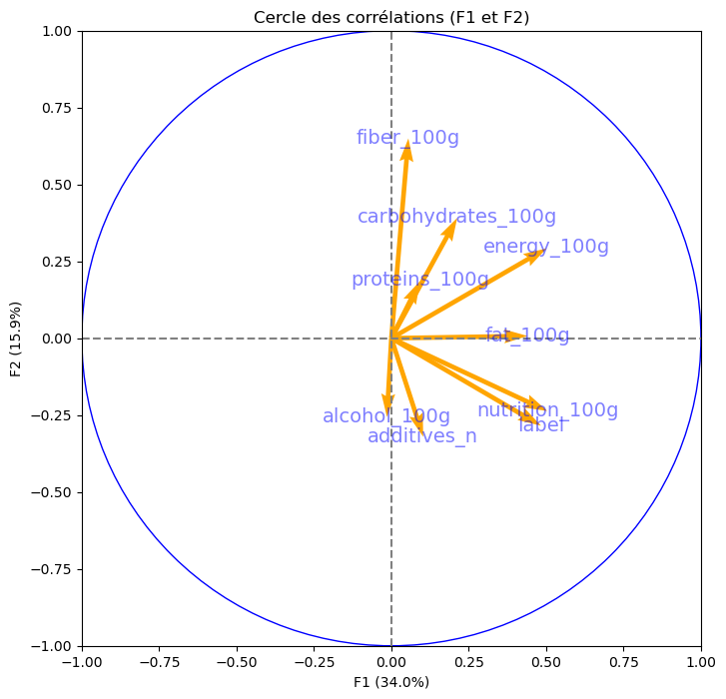
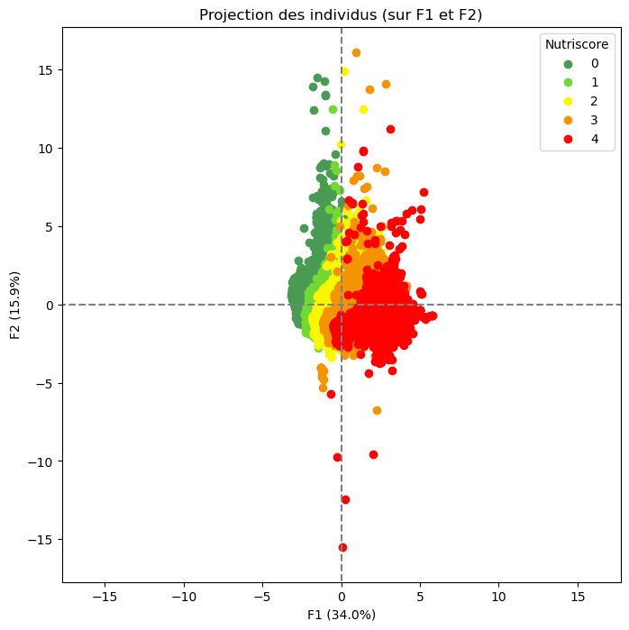
ACP

Slide 17
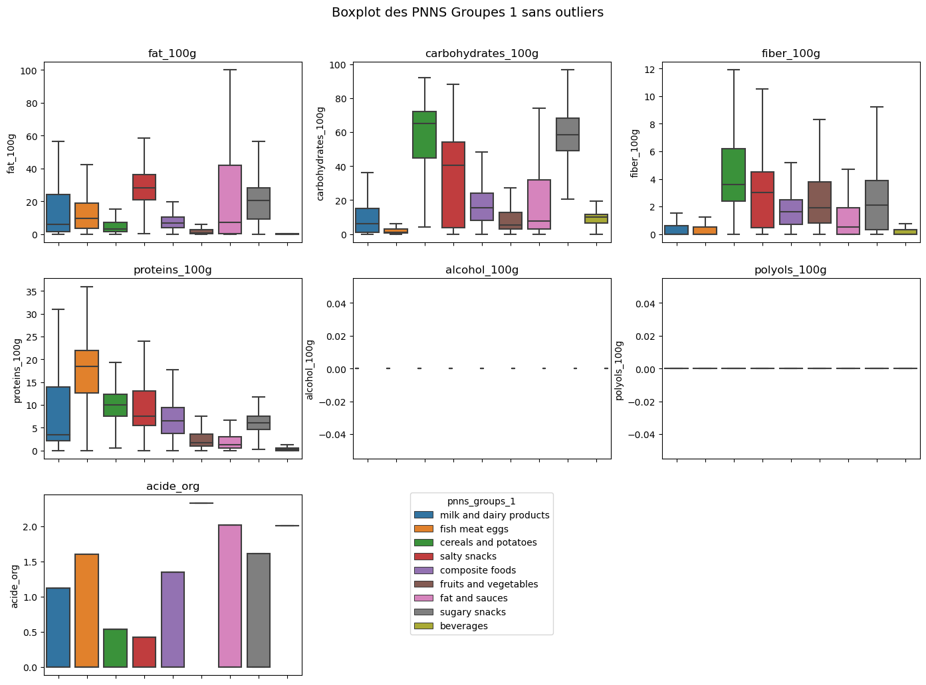
Analyses multivariées

Slide 18
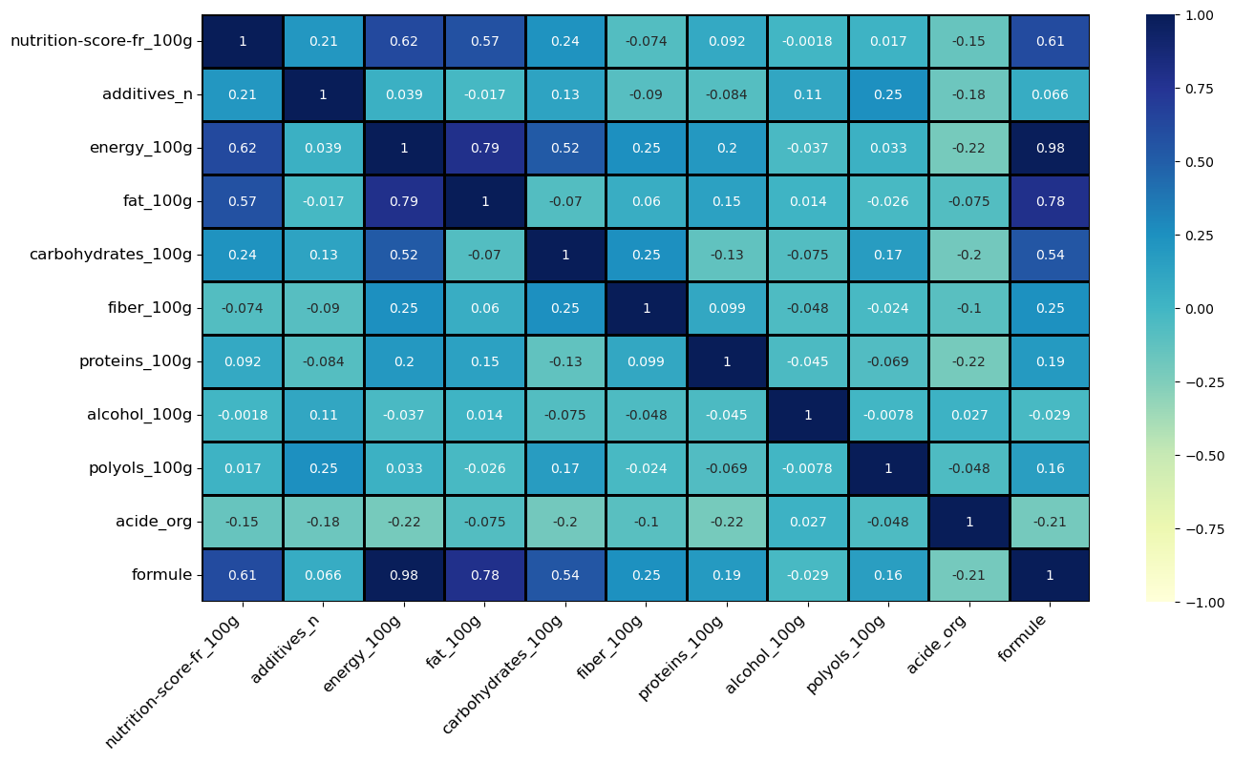
Matrice de corrélation des variables quantitatives :

Slide 19
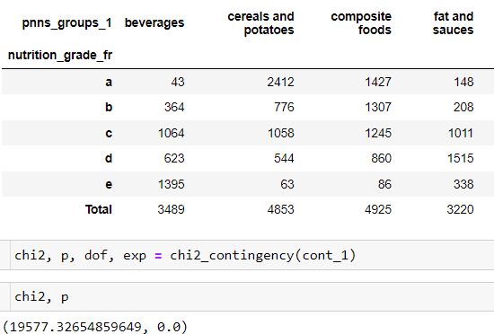
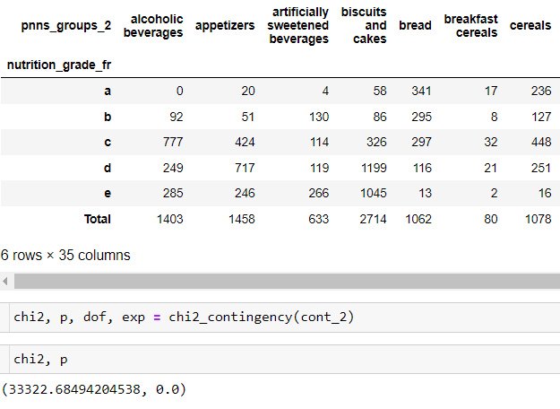
Test de corrélation : Nutri_grade et PNNS_1 / PNNS_2
Chi ² : test de corrélation entre deux variables qualitatives
Il y a corrélation entre le Nutri_grade et les groupes PNNS 1 et 2

Slide 20
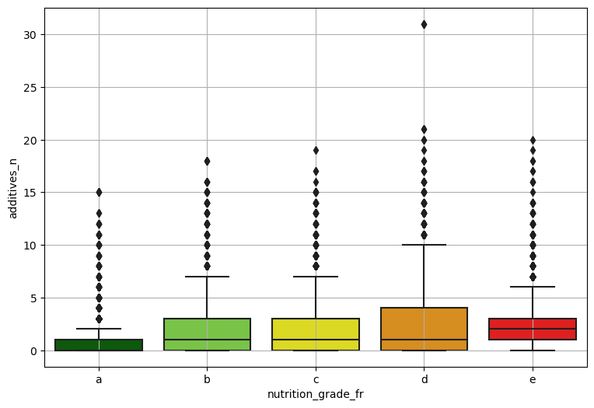
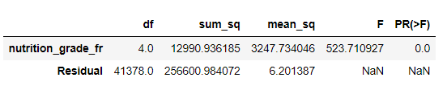
Test de corrélation : Nutri_grade et Nombre d’additives
Anova : test de corrélation entre variable qualitative et variable quantitative

Slide 21
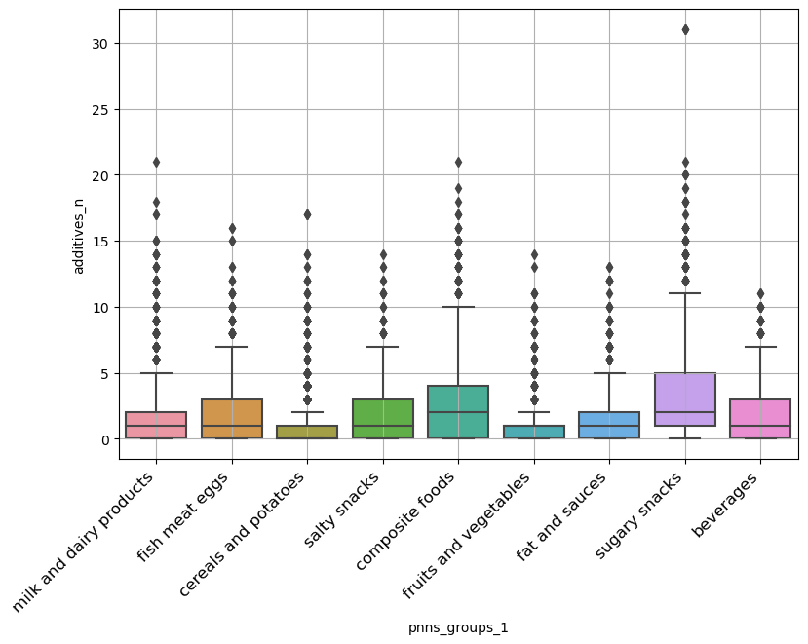

Test de corrélation : Additives_n et groupe pnns Anova : test de corrélation entre variable qualitative et variable quantitative

Slide 22
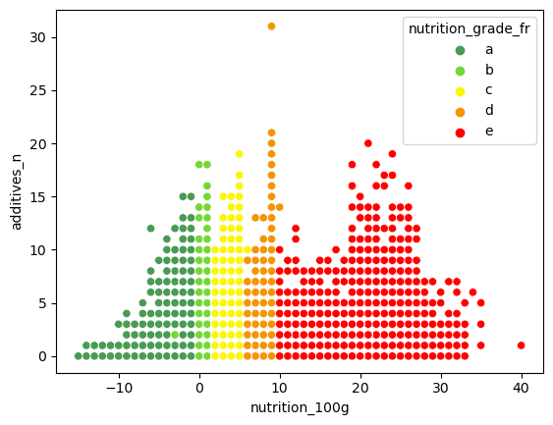

Test de corrélation : Additives_n et nutrition_100g Spearman : test de corrélation entre 2 variables quantitatives

Slide 23
Pertinence et faisabilité de l’application
Revoir avant tout le mode de saisie des produits sur Openfactsfood car il contient beaucoup d’erreurs ce qui biaise les données.
Les tests de corrélation ont permis de voir que les additifs étaient présents dans l’ensemble des grades du Nutriscore (surtout le D) et qu’ils étaient corrélés.
Apposer l’Addi-score va permettre aux clients de savoir combien d’additifs sont présents mais surtout de connaître leur niveau de dangerosité.

